Slide 1
Postup pre schválenie výkazu ZPV zriaďovateľom

Slide 2

Portál crinfo.iedu.sk – záložka ŠaŠZ a zriaďovatelia

Slide 3
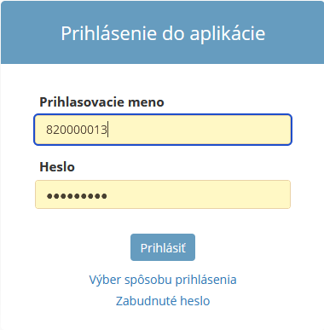
Prihlásenie sa zriaďovateľa do zóny ŠaŠZ a zriaďovatelia
Prihlasovacie údaje sú zasielané na emailovú adresu štatutárneho orgánu zriaďovateľa
1
Meno používateľa = EDUID zriaďovateľa
2
Heslo = k účtu

Slide 4
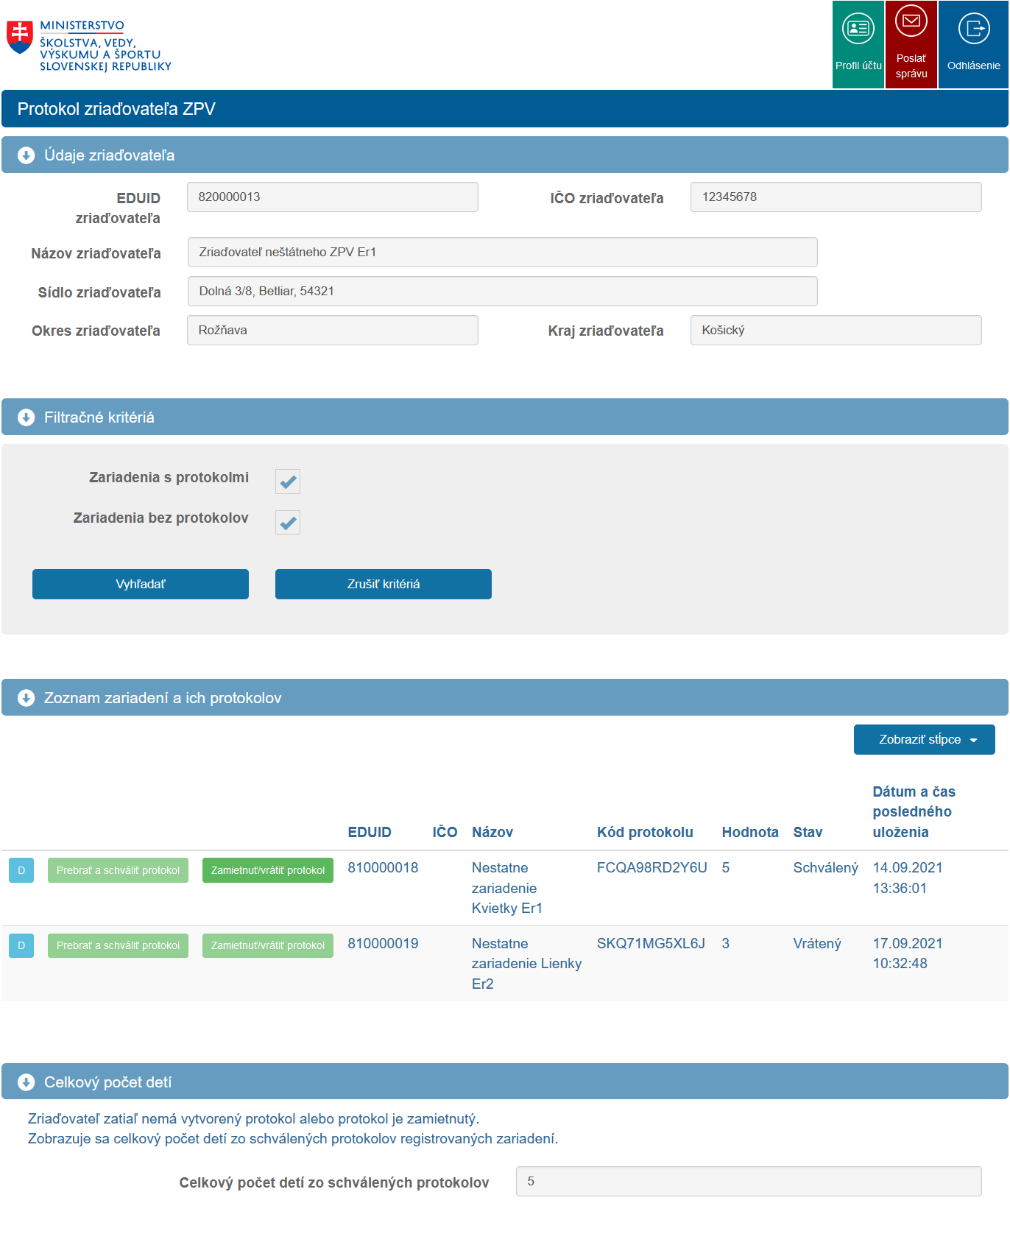

Úvodná obrazovka
Po prihlásení sa zriaďovateľovi zobrazí úvodná
obrazovka na ktorej spraví všetky potrebné úkony
Obrazovka je rozdelená do 4 sekcií:
Údaje zriaďovateľa
Filtračné kritériá
Zoznam zariadení a ich protokolov
Celkový počet detí

Slide 5

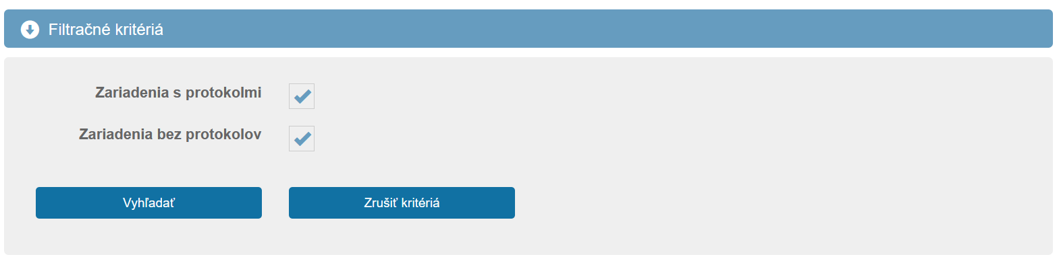
Filtračné kritériá
V sekcií „Filtračné kritériá“ si používateľ môže zvoliť, či chce zobraziť zariadenia s protokolmi alebo zariadenia bez protokolov
Tlačidlom svoju voľbu potvrdí

Slide 6

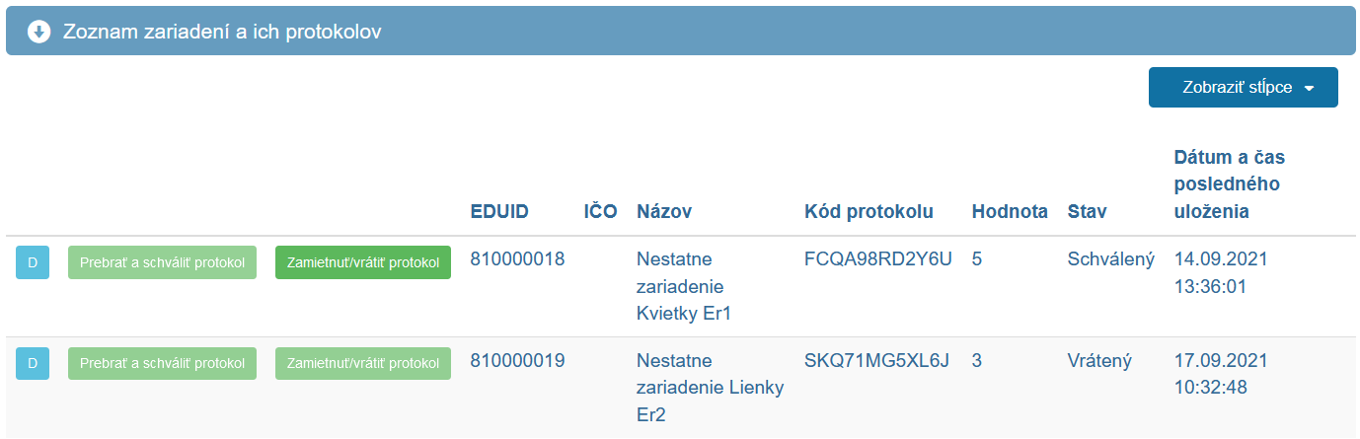



Zoznam zariadení a ich protokolov
V sekcií „Zoznam zariadení a ich protokolov“ vidí zriaďovateľ jemu
podriadené ZPV a ich protokoly
Pre zobrazenie detailu protokolu stlačí používateľ
tlačidlo
Používateľ tlačidlom môže protokol
prebrať a schváliť alebo tlačidlom
protokol zamietnuť a vrátiť ZPV
Tlačidlom si používateľ môže navoliť,
ktoré stĺpce chce mať zobrazené na obrazovke

Slide 7

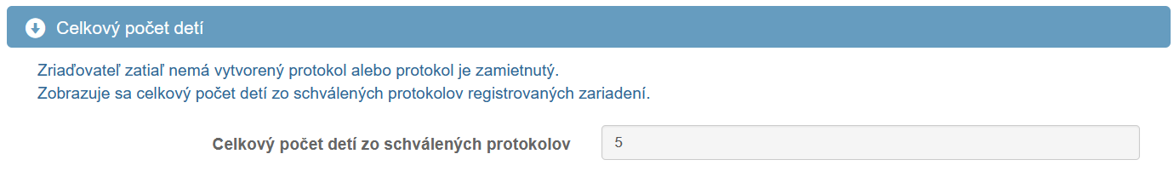
Celkový počet detí
V sekcií „Celkový počet detí“ sa zobrazuje súčet detí zo schválených protokolov registrovaných zariadení.
Tento počet bude uvedený aj na protokole zriaďovateľa ZPV.
Ak si zriaďovateľ želá vytvoriť protokol za svoju organizáciu stlačí tlačidlo
a zároveň ho systém odošle „elektronicky“ RÚŠS.
Po odoslaní protokolu nebude už možné schvaľovať ani zamietať protokoly ZPV. Toto bude znovu umožnené iba
v prípade ak RÚŠS zamietne protokol zriaďovateľa.

Slide 8
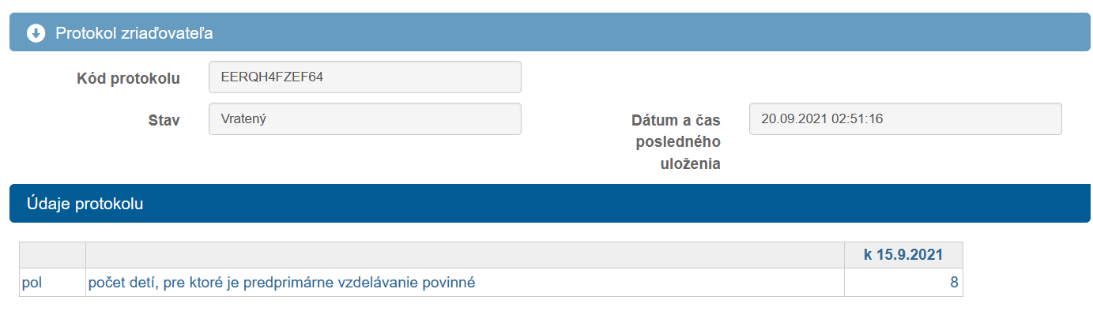
Zamietnutý protokol RÚŠS
Ak RÚŠS vráti protokol zriaďovateľovi, ten sa zobrazí v sekcii „Protokol a zriaďovatelia“ v stave „Vrátený“.
Teraz môže znovu zriaďovateľ schvaľovať alebo zamietať protokoly od ZPV.
Následne ako aj v 7. slide tlačidlom vytvorí zriaďovateľ protokol za svoju organizáciu a odošle ho RÚŠS.

